Slide 1



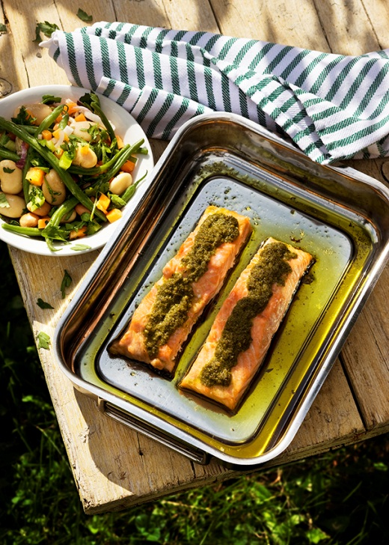
Levnadsvanor och läkarollen 8 februari 2012
Livsstilsintervention
Mai-Lis Hellénius, professor, Karolinska Institutet
Överläkare, Livsstilsmottagningen, Hjärtkliniken,
Karolinska Universitetssjukhuset, Solna

Slide 2
snabbt ökande kunskapsbas
men, trendkänsligt område
bästa maten? vad säger vetenskapen?
det går att ändra vanor med
stora effekter på hälsan
skuldfällan

Slide 3

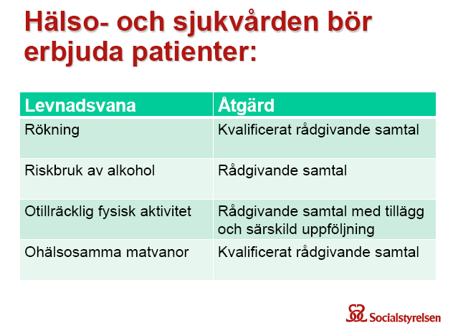
Nationella riktlinjer för sjukdomsförebyggande metoder
Tobak, alkohol, fysisk aktivitet och matvanor – stöd för styrning och ledning

Slide 4

Nya publikationer om fysisk aktivitet och hälsa
PUB MED ”physical activity and/or exercise and health”

Slide 5
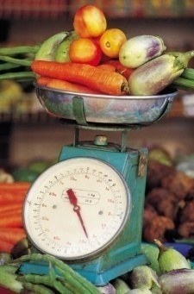
Nya publikationer om kost och hälsa
PUB MED ”nutrition and/or diet and/or food and health”

Slide 6

Livsstil och kardiovaskulär hälsa
- evidensbaserad medicin
Mekanismer
Kliniska studier
Interventionsstudier
Observationer
Epidemiologiska studier

Slide 7
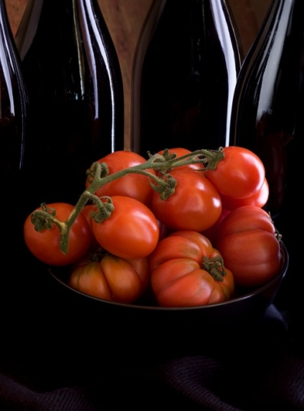
kunskapen ökar men förvirringen tilltar
motsägande budskap
konsumtionsmönster går åt delvis fel håll
förtroendet för Livsmedelsverket och
forskare har minskat
kostrådgivning har flyttat ut i
bloggvärlden och media
enstaka vittnesmål ges lika stor tyngd som
stora vetenskapliga undersökningar

Slide 8
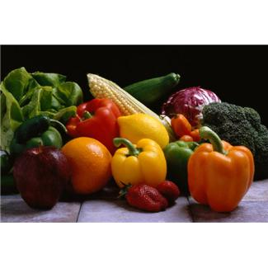
Forskning om mat och hälsa
Mekanismer
Interventioner
Kliniska studier
Observationer
Ekologiska och epidemiologiska
studier
Hellénius
29 februari 2012
8

Slide 9
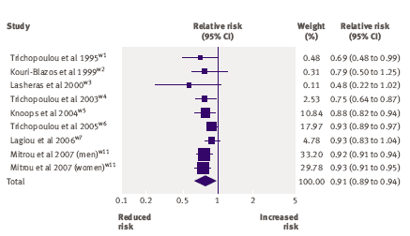
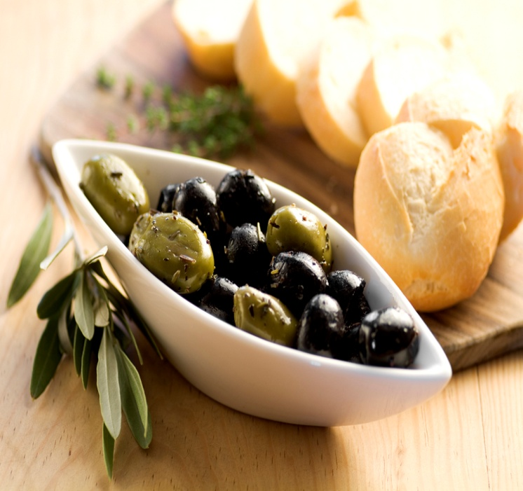
Medelhavsmat ger längre liv?
Meta-analys,12 prospektiva kohortstudier, 1 574 299 deltagare.
Uppföljningstid 3 – 18 år
Total dödlighet (livslängd), RR med CI,
i relation till följsamhet Medelhavsmat
Sofi F et al. BMJ 2008;337:1344 (e pub)
Hellénius
29 februari 2012
9

Slide 10

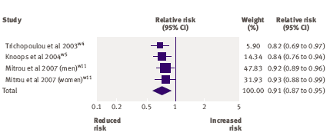
Medelhavsmat minskar risken
för hjärtkärlsjukdom?
Meta-analys,12 prospektiva kohortstudier, 1 574 299 deltagare.
Uppföljningstid 3 – 18 år
Hjärtkärldödlighet, RR med CI, i relation till
följsamhet Medelhavsmat
Sofi F et al. BMJ 2008;337:1344 (e pub)
Hellénius
29 februari 2012
10

Slide 11
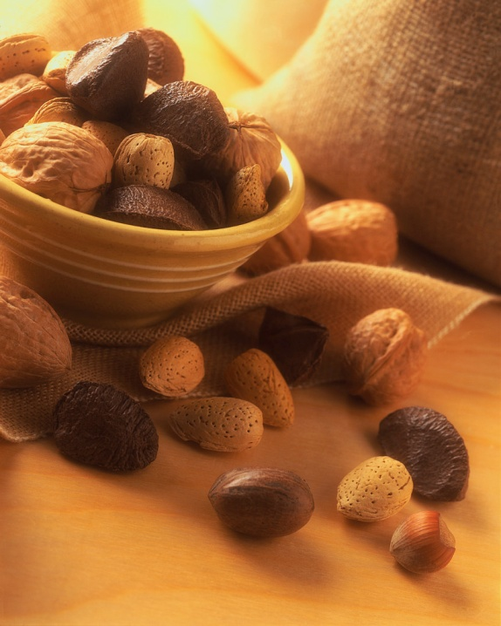
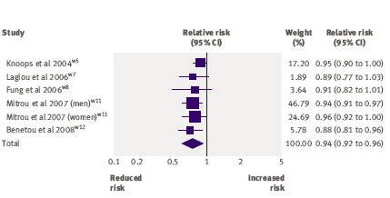
Medelhavsmat minskar risken för cancer?
Meta-analys,12 prospektiva kohortstudier, 1 574 299 deltagare.
Uppföljningstid 3 – 18 år
Cancerdödlighet, RR med CI, i relation till
följsamhet Medelhavsmat
Sofi F et al. BMJ 2008;337:1344 (e pub)
Hellénius
29 februari 2012
11

Slide 12

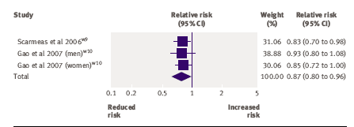
Medelhavsmat minskar risken för
Parkinssons sjukdom och Alzheimers sjukdom?
Meta-analys,12 prospektiva kohortstudier, 1 574 299 deltagare.
Uppföljningstid 3 – 18 år
Neurodegenerativa sjukdomar, RR med CI,
i relation till följsamhet Medelhavsmat
Sofi F et al. BMJ 2008;337:1344 (e pub)
Hellénius
29 februari 2012
12

Slide 13
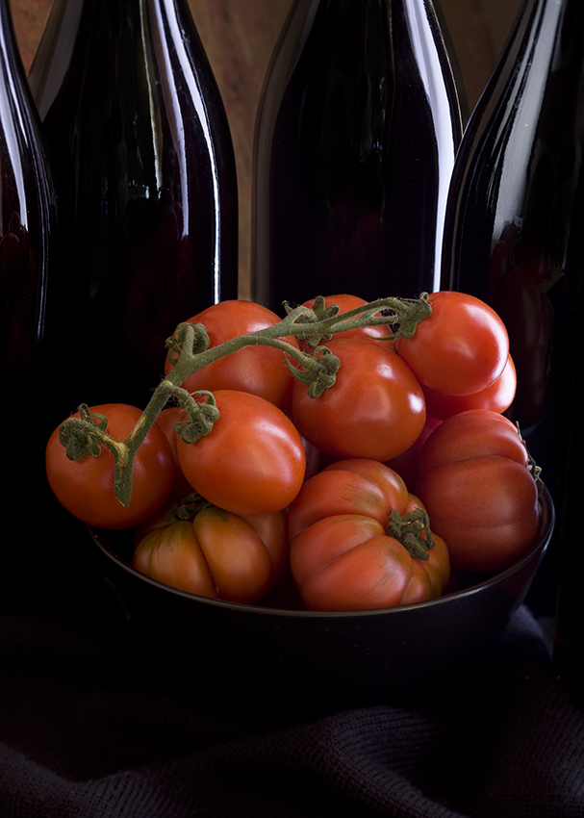
Sofi F et al. Am J Clin Nutr 2010. Epub)

Slide 14

Vad är medelhavsmat?
Livsmedelsverkets kostråd på vetenskaplig grund
mycket omättat, lite mättat fett
baljväxter
frukt och grönsaker
nötter, mandel
mycket spannmål
fisk
måttlig alkohol konsumtion
lite kött och köttprodukter
lite mjölk och mejeriprodukter
Hellénius
29 februari 2012
14

Slide 15
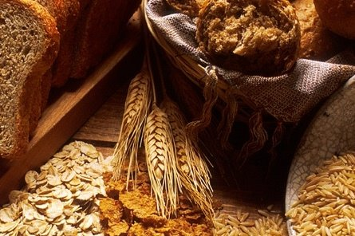
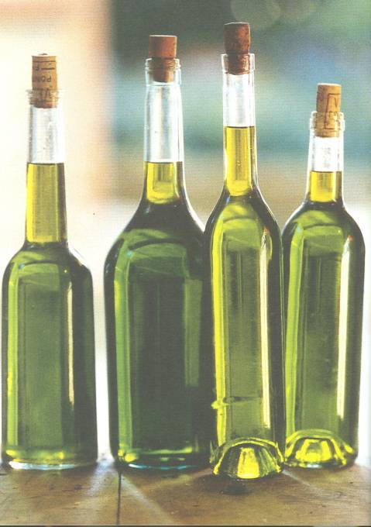

Även svenska 70-åriga män och kvinnor som äter
medelhavslikt lever längre
Kostmönster, 1 037 70-åringar (540 kvinnor, 497 män)
Göteborg, högt deltagande, uppföljning 8,5 år.
fysisk inaktivitet
rökning
bukfetma
kopplat till högre dödlighet
Medelhavslikt kostmönster
fleromättade fetter
ceralier med fullkorn
måttlig alkoholkonsumtion
kopplat till lägre dödlighet
Tognon G, et al. Age 2010; e pub

Slide 16

Låg-kolhydratkost kopplad till ökad dödlighet
1138 70-åriga män i Uppsala, följdes 12 år,
7 dagars kostregistrering
Risk att dö
NNR-lik, HDI (Nordiska Näringrek)
Medelshavslik
Atkinslik (LCHF/low carb high fat)
Sjögren P, et al. Am J Clin Nutr 2010;92:967-74.

Slide 17
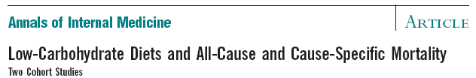

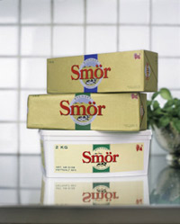
Det är skillnad på fett och fett!
Nurses Health Study, 85 168 kvinnor, 35-59 år,
följdes i 26 år, upprepade kostregistreringar
Health Professionals, 44 548 män, 40-75 år,
följdes i 20 år, upprepade kostregistreringar
LCHF med animaliskt fett och protein
ökad dödlighet
LCHF med vegetabiliskt fett och protein
minskad dödlighet
Fung TT et al. Ann Intern Med 2010;153:289-298.

Slide 18
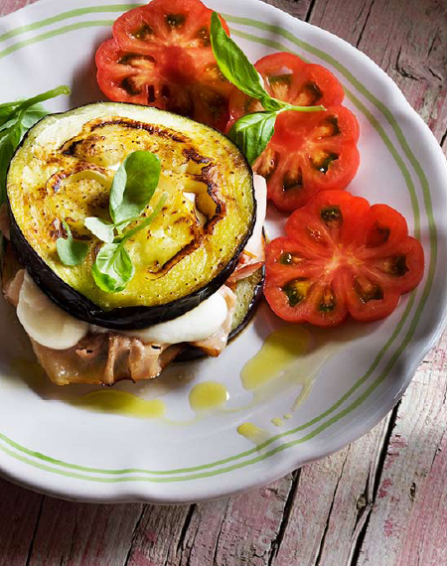
Minskad risk för typ 2 diabetes
hos män som äter medelhavslikt
Health Professionals Study
40 475 friska män, 40-75 år
följdes upp till 20 år
kostundersökningar var 4e år
2 689 fick typ 2 diabetes
risk för diabetes i relation till
olika kostmönster
lite kolhydrater och mycket animaliskt fett och protein
ökad risk
medelhavslikt kostmönster
minskad risk
De Koning, L et al. Am J Clin Nutr 2011;93:844.
De Koning et al Diabetes Care 2011;34:1150.
Hellénius
29 februari 2012
18

Slide 19
Forskning om mat och hälsa
Mekanismer
Interventioner
Kliniska studier
Observationer
Ekologiska och epidemiologiska
studier
Hellénius
29 februari 2012
19

Slide 20
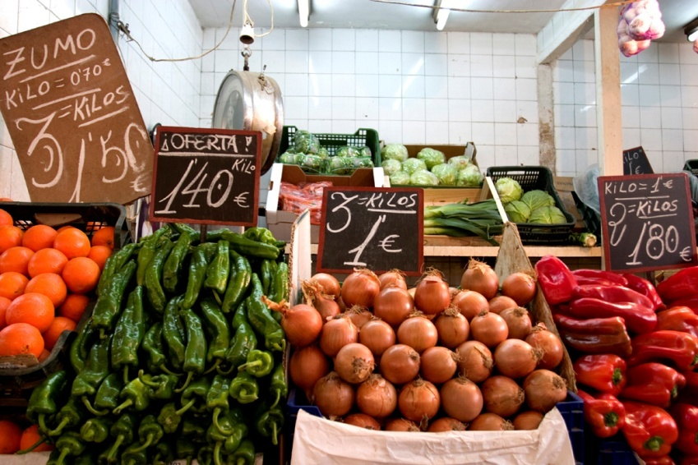
Världsrekord i
att förebygga hjärtkärlsjukdom
The Lyon Diet Heart Trial
Drygt 600 män och kvinnor med en första hjärtinfarkt randomiserades till en interventionsgrupp (Int, n 302) som fick kostråd eller kontroll grupp (K, n 303). Följdes upp efter 27 månader.
Resultat Int K
Hjärtdöd 3 16
Hjärtinfarkt 5 17
Total dödlighet 8 20
de Lorgeril et al. Lancet 1994;343:1454-9.
Hellénius
29 februari 2012
20
Notes:
20
20

Slide 21
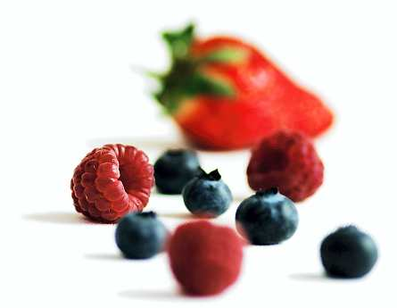
Medelhavsmat på svenska - NORDIET
88 friska medelålders (25-65) kvinnor (n 54) och män (n 34), RCT, 6 veckor,
Nordisk hälsosam mat; 27 E% fett, 52 E% kolhydrater, 19 E% protein, 2 E% alk
MERA fullkorn, frukt, bär, rapsolja, nötter, fisk
MINDRE mättat fett, socker och salt
Adamsson V et al. J Intern Med 2010;e pub

Slide 22
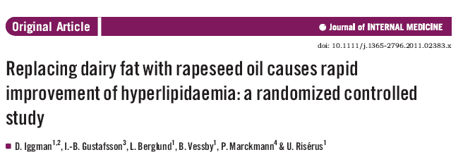
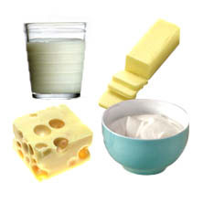
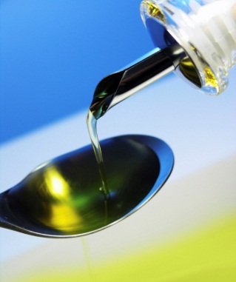
RCT, cross-over, 2x3 veckor,
20 friska individer 25-68 år
med höga blodfetter, två koster,
lika mycket energi, ca 36 E % fett,
olika fettkvalitet, mättat eller omättat
(rapsolja)
snabba förändringar i blodfetter
kraftiga förändringar
S-kol - 17%, LDL-kol -17%, S-Tg - 20 % med rapsoljan
Iggman D et al. J Intern Med 2011; epub

Slide 23
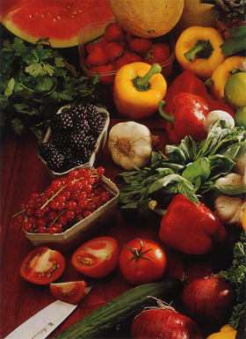

Mekanismer – varför är ”medelhavsmat” skyddande?
Lipoproteinomsättning
Kärlreaktivitet
Blodtryck
Hormonbalans
Aptitreglering
Direkta effekter
på hjärtat
Koagulation
Fibrinolys
Vikt
Bukfetma
Fettdistribution
Inflammation
Fettsyrametabolism
Glukos- och insulin
omsättning
Gener

Slide 24
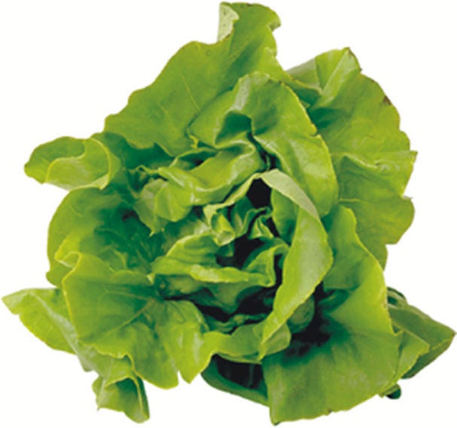

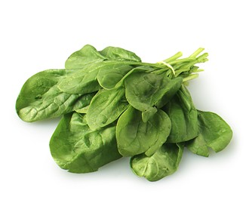
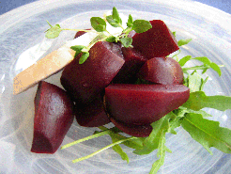
Nya rön…
Nitrat och hjärtkärlprevention
NO-liknande effekter
- blodtryckssänkande effekt
minskad trombocytadhesivitet
motverkar bukfetma och metabola syndromet
förbättrad fysisk prestationsförmåga
Lundberg JO et al. Cardiovascular Research 2010;e pub 3 nov

Slide 25

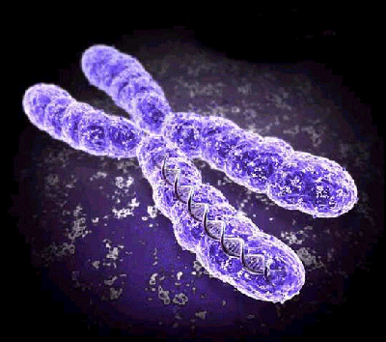
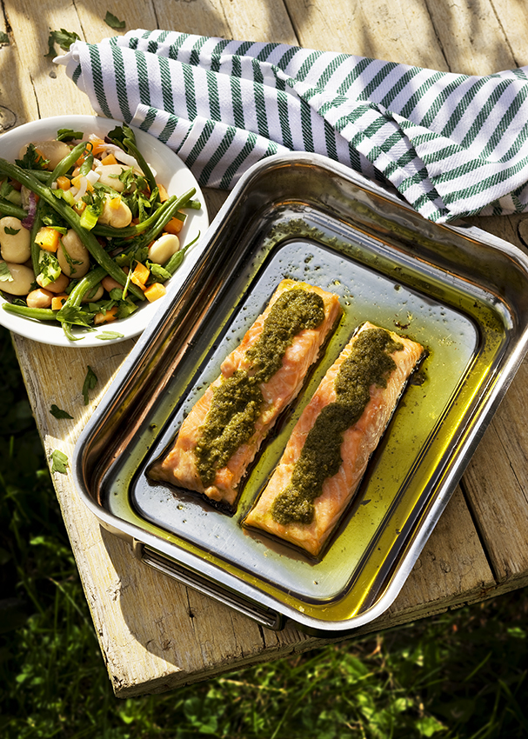
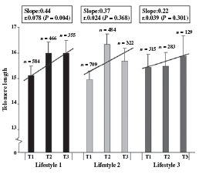
Telomerlängd och livsstil
PCLO Cancer Screening Trial, 154 942
Personer 55-74 år ur befolkningen, USA
Lifestyle 1 – rökning, frukt och grönt, BMI, fysisk aktivitet
Lifestyle 2 – frukt och grönt, fettintag
Lifestyle 3 – karoten, vitamin E, lycopen, selen
Mirabello L et al. Aging Cell 2009;8:405-13.
Hellénius
29 februari 2012
25

Slide 26

Senast uppdaterade riktlinjer för barn och vuxna
USDA, United States Department of Agriculture
2010 Dietary Guidelines for Americans
sträva efter normal vikt genom balanserat matintag och ökad fysisk aktivitet.
Gäller alla åldergrupper
mera grönsaker och frukt, ssk mörkgröna, röda, oranga samt mera ärtor och bönor
högst 10 E% från mättade fetter, ersätt med omättade
minimera intaget av transfetter
låt oljor ersätta fasta fetter
välj fullkornsbröd
varierat proteinintag, låt fisk och skaldjur ersätta en del kött och fågel
begränsa intaget av söta drycker och annat socker
drick/ät minimjölk eller lättmjölk och lätta mejeriprodukter dagligen
begränsa saltintaget, 2,3 gram generellt, 1,5 g > 51 år el riskgrupp t.ex. hypertoniker
www.dietaryguidelines.gov

Slide 27

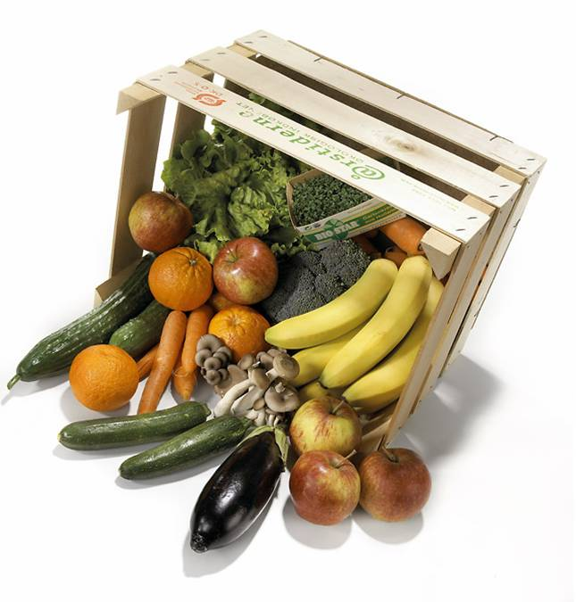
Råd om livsstil till svenska
medelålders män med risk för
hjärtkärlsjukdom har effekt
råd av läkare 1 tillfälle
råd av dietist 1 tillfälle
6 månader
Intervention (n 39) Kontroll (n 39)
Vikt (kg) -2 +1
Midja (cm) -3,0 +0.3
Bukdiameter (cm) -0.6 +0.2
Bt syst/diast (mm Hg) -4/-2 -1/-1
LDL-kol (mmol/l) - 0,4 -0,2
f - Insulin (mU/l) -1.6 -0.1
IGFBP-I (mg/l) +8,9 -2.3
Hellénius et. al. Atherosclerosis 1993, NMCD 1994, J Intern Med 1995.
Hellénius
29 februari 2012
27

Slide 28
Det går att minska risken
för hjärtkärlsjukdom
Män och kvinnor med risk för hjärtkärlsjukdom
(BMI > 25, S-kol > 6,5 mmol/l, S-Tg > 2,3 mmol/l, DBT > 90 mmHg)
som deltagit i ett hjärtkärlprogram i primärvården i Sollentuna
30
8
27,8
28,2
28,3
7,3
7,3
27,0
6,8
6,6
Vikt
BMI
Kolesterol
mmol/l
6
ns
ns
***
7%
***
10%
20
4
Män Kvinnor
Män Kvinnor
Start
4
100
1 år senare
3,5
95
94
Triglycerider
mmol/l
3
3,2
90
88
2,6
Diastoliskt
blodtryck
mmHg
2
1,9
80
***
24%
***
42%
***
***
1
0
60
Män Kvinnor
Män Kvinnor
Hellénius et al, Scand J Prim Health Care 1999;17:11-5

Slide 29
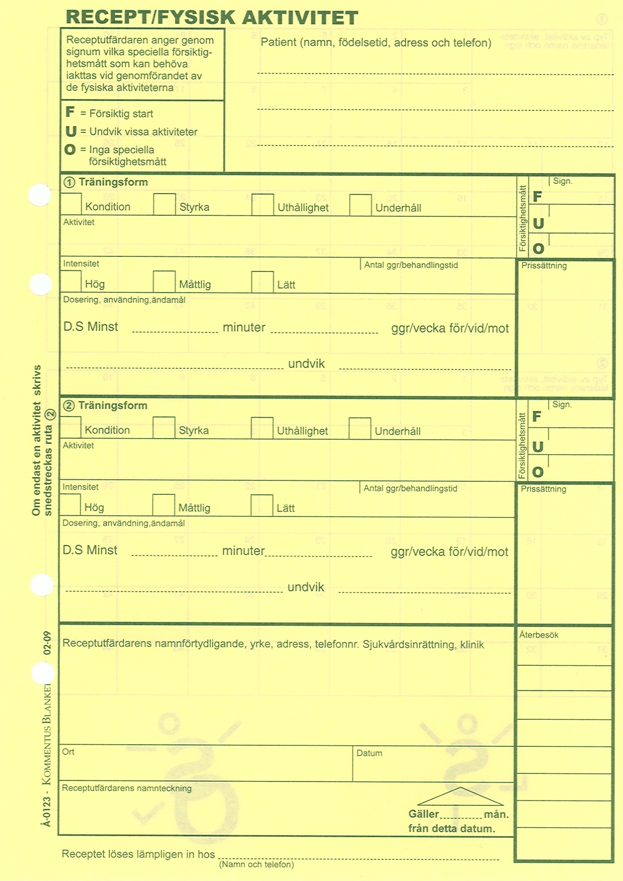
FaR minskar stillasittande tid, ökar den fysiska aktiviteten och minskar hjärtkärlrisk
101 män och kvinnor, 68 år
låg fysisk aktivitet
övervikt och bukfetma
6 månader RCT
Minskad stillasittande tid – 2 tim/d
Ökade måttligt intensiv FA,
3 tillfällen/v (159 min)
Steg/dag + 1663
vikt -1.8 kg
Bukfetma
Midja - 2.3 cm
Bukdiameter - 1.5 cm
Kroppsammans +
Blodsocker
Glukos - 0.2 mmol/l
HbA1c - 0.1
Blodfetter
S-Kolesterol -0.3 mmol/l
LDL/HDL -0.1
Triglycerider -0.2 mmol/l
Kallings L et al. Eur J Cardiovasc Prev Rehabil 2009;16:80-4.

Slide 30
God följsamhet till fysisk aktivitet på recept
240 patienter i svensk primärvård, som fått FaR;
smärta, övervikt, diabetes, depression,
högt blodtryck, mm.
6 månader
Adhered fully
Adhered, but changed activity
Partial adherence
Non-adherence
Kallings L et al, J Phys Act Health 2009;6:483-92.

Slide 31

Framgångsrikt samtal om livsstil
en attitydfråga
bygga på en vetenskaplig bas och goda kunskaper
individualisera, ”patienten i centrum”, lyhörd, ej skuldbelägga, visa respekt
skräddarsydda och konkreta svar på frågor
samma budskap från olika vårdgivare
utnyttja hjälpmedel
FaR receptet
uppföljning!!!

Slide 32
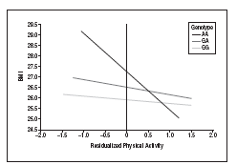


Samspel mellan arv och livsstil
Samband mellan olika genotyper av FTO genen, grad av fysisk aktivitet och vikt
Rampersaud E et al. Arch Intern Med 2008;168:1791-7.

Slide 33
TACK
för er uppmärksamhet
Tack fotograf Bruno Ehrs för lånet av dina vackra bilder

